Slide 1
Escuela Comercial Cámara de Comercio. Métodos de Investigación.
Actividades de la Semana 9.
Del 11 al 15 de Diciembre.
Profesor Alejandro G. Valdés.
Grupos 42A y 52A

Slide 2
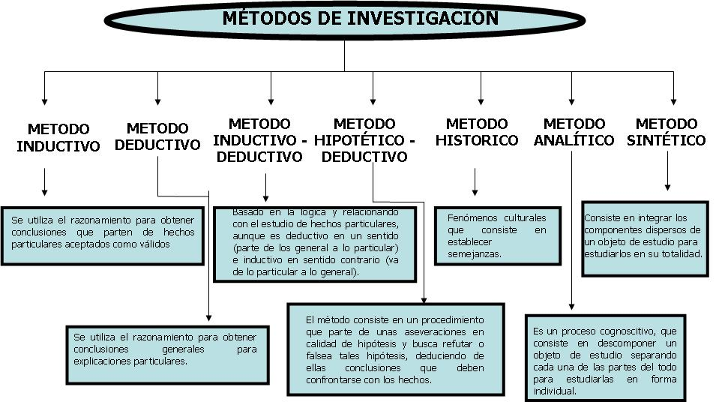
Una Investigación sistemática.
Se obtiene por medio de Métodos.
Se aplica una Investigación profunda y sistemática.
Un método de Investigación es un conjunto de pasos que nos conduce a un nuevo conocimiento.

Slide 3
Un Metodología de Investigación.
Ayuda a recolectar , ordenar y clasificar la información.
Ayuda a Trabajar con Procedimientos planeados.
Nos ahorra: Tiempo, Dinero y Esfuerzo.

Slide 4
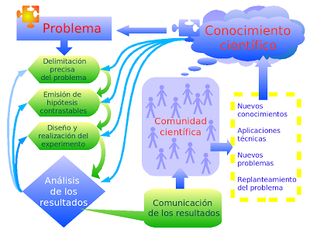
Cada Método de Investigación:
1.- Puede seleccionarse de acuerdo al problema a resolver.
2.- Tiene pasos específicos.
3.- Nos permite ordenar nuestras ideas.
4.- Nos permite llegar a la verdad.
5.- Utiliza Técnicas para obtener datos e Información.
6.- Nos permite ampliar nuestros conocimientos.

Slide 5
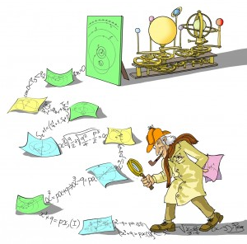
Instrucciones:
En base al tema: Metodología de Investigación, desarrolla un análisis de como funciona la Metodología de Investigación para solucionar problemas y adquirir un conocimiento verdadero. Entrega tu amplio Análisis en un Trabajo de Investigación y participa con tus comentarios.
Continua con las actividades del Sistema de Libros Electrónicos de nuestra Materia: Métodos de Investigación. Ahora empieza el Capítulo 3.
www.ecccel.com/elearning/books/log.php con tu clave y contraseña.

